Slide 1

🤖 AI Agent是什么？
从“忘事的助手”说起
读懂AI Agent —— 给每个人的智能助手通识课 | 第1课 / 共6课
Notes:
大家好，欢迎来到“读懂AI Agent”通识课的第一课。今天，我们将从一个大家可能都遇到过的问题——“AI忘事”——开始，一起探讨究竟什么是AI Agent，它和我们平时使用的聊天机器人又有什么本质区别。

Slide 2

📋 今天的旅程
环节 | 内容 | 时间
🔍 导入 | 测试你的AI助手 | 25min
📖 模块1.1 | 聊天机器人 vs AI Agent | 25min
👀 体验 | 看代码猜功能 | 20min
☕ 休息 | 课间休息 | 10min
🧠 模块1.3 | AI的四层记忆 | 30min
🔎 模块1.4 | 语义搜索 | 25min
✏️ 练习 | 设计记忆系统 | 25min
📌 总结 | 核心回顾 | 20min
Notes:
这是我们今天的课程大纲。我们会从一个小实验开始，然后深入对比聊天机器人和AI Agent，接着通过一个实际的代码案例来理解记忆的重要性，在休息之后，我们会详细讲解AI的四层记忆架构和语义搜索技术，最后通过一个练习来巩固所学，并进行总结。

Slide 3






🤔 课前小实验
请拿出手机，尝试以下操作
思考与互动
Step 1: 设置提醒
对语音助手说：“记住我明天3点开会”
核心问题
经过实验，你觉得它能准确记住吗？
Step 2: 验证记忆
明天再问它：“我几点开会？”
互动分享
你遇到过AI“忘事”的经历吗？举个例子。
Notes:
在正式开始之前，我们先来做一个小实验。请大家拿出手机，对你的语音助手说“记住我明天3点开会”。然后，我们可以思考一下，明天当你再问它同样的问题时，它能准确回答吗？大家是否有过类似的，感觉AI“忘事”了的经历？可以在评论区分享一下。

Slide 4





🧪 ChatGPT也一样？
场景再现：记忆的缺失
对话实录
昨天你和ChatGPT聊了一个长话题，今天开启新对话时：
它完全不记得昨天的事
无法关联上下文，像初识一样
你：我们昨天讨论的那个方案呢？
AI：抱歉，我没有之前对话的记录，请问你想讨论什么？
核心问题：为什么 AI 会“失忆”？这背后的机制是什么？
Notes:
不仅是语音助手，我们常用的ChatGPT也是如此。如果你昨天和它聊了很久，今天开启一个新的对话，它就像完全不认识你一样，不记得昨天的任何内容。这背后的原因是什么呢？这正是我们今天要探讨的核心问题之一。

Slide 5






两种“助手”的本质区别
电话客服小王 (聊天机器人)
私人秘书小李 (AI Agent)
面前放着话术手册，照脚本念
有专属笔记本，记录你的习惯偏好
每通电话=全新陌生人，不记住你是谁
能理解语境，知道“那个方案”具体指什么
Notes:
要理解这个问题，我们可以把两种AI助手比作两种不同的人类角色。一种是电话客服，他只按照固定的脚本回答问题，不会记住你是谁；另一种则是私人秘书，他有自己的笔记本，会记住你的习惯和偏好，甚至能理解你口中“那个方案”具体指的是什么。这就是聊天机器人和AI Agent最本质的区别。

Slide 6
聊天机器人 vs AI Agent
核心维度 | 传统聊天机器人 | 新一代 AI Agent
🧠 记忆能力 | ❌ 会话无记忆，每次都是新开始 | ✅ 拥有长期记忆，记住用户偏好与历史
💡 语义理解 | 仅识别关键词，难以理解复杂意图 | 深度理解上下文语义，精准把握需求
🔧 工具调用 | 功能预设，无法扩展外部能力 | 自主调用多种工具(API)，解决实际问题
🎯 自主判断 | 严格遵循预设脚本，缺乏灵活性 | 具备推理能力，能根据情况自主决策
💬 角色类比 | 电话客服 | 私人智能秘书
Notes:
我们可以更清晰地看到，在记忆、理解、工具使用和自主判断这四个核心能力上，聊天机器人和AI Agent有着天壤之别。一个是被动执行脚本的工具，另一个则是能主动思考、记住你的智能助手。

Slide 7


核心概念类比：聊天机器人 vs AI Agent
聊天机器人 = 电话客服
AI Agent = 私人秘书
特点：照脚本念，缺乏记忆
它只能根据预设的脚本进行回答，无法记住你的身份信息或历史对话，每次交互都是独立的。
特点：具备记忆、工具与自主判断
它能记住你的习惯偏好，熟练使用各种工具，并能基于上下文进行自主判断和决策。
Notes:
所以，请记住这个核心的类比：聊天机器人就像电话客服，而AI Agent则更像我们的私人秘书。这个区别是理解AI Agent的关键。

Slide 8
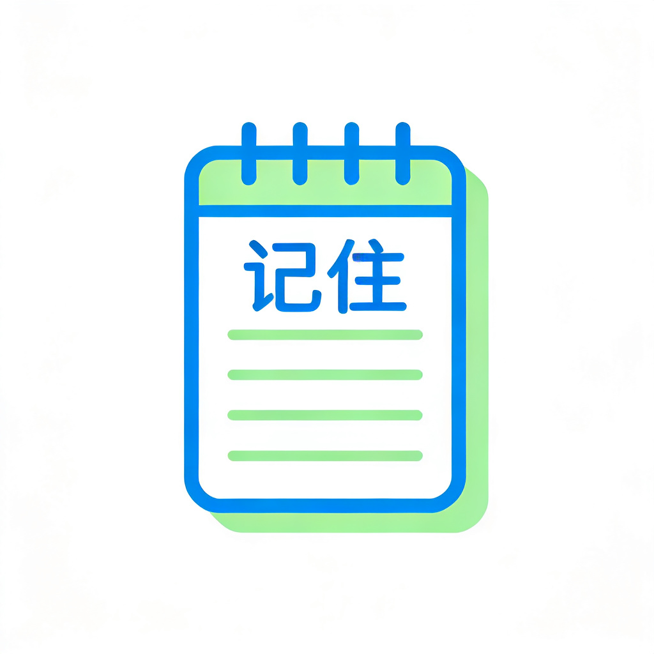

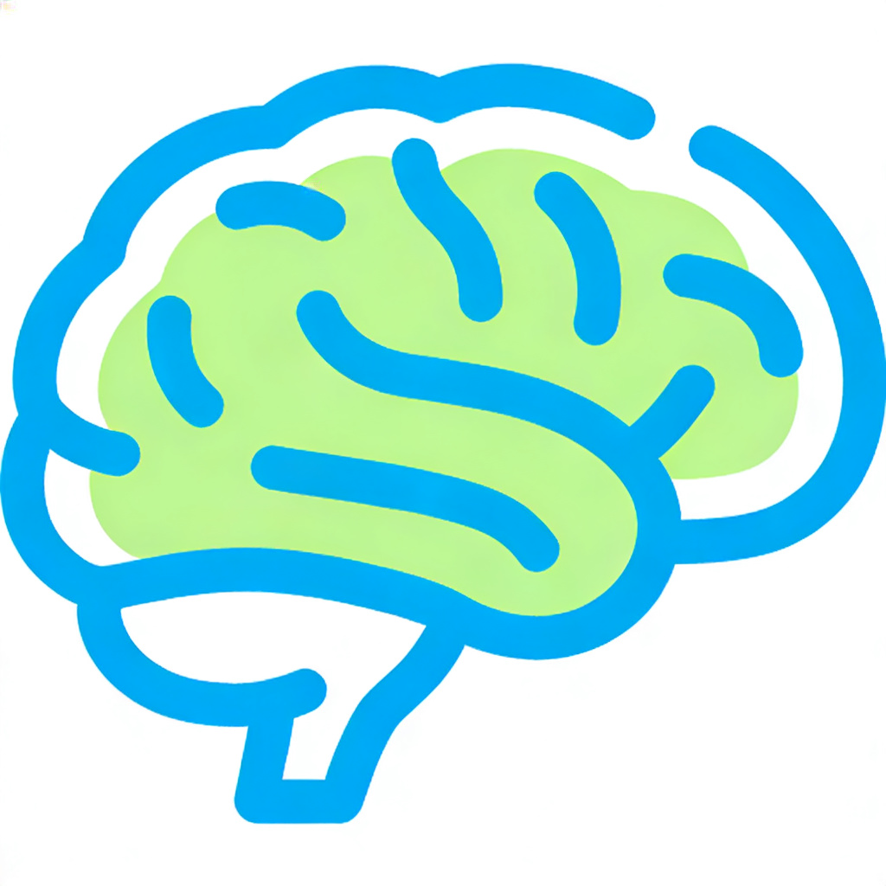
AI Agent 的三个核心能力
AI Agent
记住 (Memory)
行动 (Action)
记住你的偏好与历史
调用工具帮你完成任务
理解 (Understanding)
深度理解你的意图
Notes:
那么，一个合格的AI Agent需要具备哪三个核心能力呢？就是记住、理解和行动。它需要记住你的偏好，能够真正理解你的意图，并且能够调用工具帮你完成任务。这三者结合，才构成了一个完整的AI Agent。

Slide 9






ClawBot的故事：一切的起点
2024年初，一个简单的AI助手诞生了，它的最初版本 v1 只专注于做好三件事：
1. 接收用户消息
2. 调用 GPT-4
3. 保存对话记录
作为交互的入口，捕捉用户意图
核心引擎，处理逻辑并生成回复
数据沉淀，建立上下文记忆
成长与蜕变：从简单的脚本到 OpenClaw 系统
8个 AI“员工”
分工协作，高效处理复杂任务
70+ 项技能
不断扩展，覆盖多领域业务场景
5万行代码
架构演进，构建稳健的技术底座
Notes:
为了让大家更直观地理解，我们来看一个真实的例子——ClawBot。它的最初版本非常简单，只做三件事：接收消息、调用GPT-4、保存对话。但就是这样一个简单的起点，后来发展成了拥有8个AI“员工”、70多项技能的OpenClaw系统。

Slide 10



🔍 那么问题来了……
ClawBot最初是怎么“记东西”的？
它的记忆方式，有什么致命缺陷？
接下来我们来看一段代码，不用怕——每一行都有大白话翻译
Notes:
那么问题来了，ClawBot最初是怎么“记东西”的？它的这种记忆方式，又存在着什么样的致命缺陷呢？接下来，我们将通过一段简单的代码来一探究竟。大家不用害怕代码，我会逐行给出“大白话”翻译。

Slide 11
看代码猜功能：ClawBot v1
核心代码片段 | 白话翻译与解释
self.memory_file = "memory.json" | 用一个文件存对话记录
self.conversations = self._load_memory() | 开机时把老对话读出来
history = self.conversations.get(user_id, []) | 找到这个用户的聊天记录
response = openai.ChatCompletion.create(...) | 把消息发给GPT-4，让它回复
self.conversations[user_id] = history[-20:] | ⚠️ 只保留最近20轮！
Notes:
这就是ClawBot v1的核心代码。它的工作流程很清晰：用一个文件存储对话，开机时加载，找到用户的历史记录，然后调用GPT-4生成回复。但是，请注意最后一行代码，这里有一个关键的操作：history[-20:]，它的意思是“只保留最近的20轮对话”。

Slide 12


❓ 关键一行
核心代码逻辑
history[-20:]
执行结果
只保留最近20轮对话，更早的内容将被直接删除！
场景类比
如果你的秘书只有一个20页的笔记本，写满了就把前面的撕掉，你能接受吗？
Notes:
这行代码就是问题的关键。它意味着，无论你之前和AI聊了多少内容，它永远只记得最近的20轮对话，更早的内容会被无情地删除。这就好比你的秘书只有一个20页的笔记本，一旦写满，就必须撕掉前面的内容才能继续记录。这样的秘书，你能接受吗？

Slide 13




"20页便签本"的四大问题
问题1：超过20轮就"失忆"
问题2：不理解"意思"
信息容量有限，一旦超出范围，旧的重要信息就会被“撕掉”，导致遗忘。
仅存储文字符号，无法理解语义关联。例如无法识别“key”和“密钥”是同一个意思。
问题3：所有信息混在一起
问题4：不区分重要性
缺乏分类机制，菜谱、日记、工作笔记等不同类型的信息杂乱地堆积在同一空间。
没有优先级概念，将“今天天气不错”的闲聊与“我的密码”等关键信息同等对待。
Notes:
这种“20页便签本”式的记忆方式，主要存在四个问题：第一，信息容量有限，超过20轮就会“失忆”；第二，它只存储文字，不理解语义，无法关联“key”和“密钥”这样的同义词；第三，所有信息都杂乱地混在一起，没有分类；第四，它无法区分信息的重要性，把闲聊和密码等重要信息同等对待。

Slide 14

💡 核心观点：记忆的本质
对话记录 ≠ 记忆
真正的记忆：筛选与理解
对话记录仅仅是按时间排列的流水账，缺乏筛选与提炼。
记忆是经过筛选、理解和分类的知识。人脑不会原样存储每一秒的经历，AI也不应该。
结论：AI记忆系统应当模拟人脑机制，从数据流水账进化为结构化知识。
Notes:
所以，我们必须明确一个核心观点：“有对话记录”并不等于“有记忆”。对话记录只是按时间排列的流水账，而真正的记忆，是经过筛选、理解和分类的知识。就像我们的大脑不会记住每一秒的经历一样，一个好的AI记忆系统也不应该如此。

Slide 15
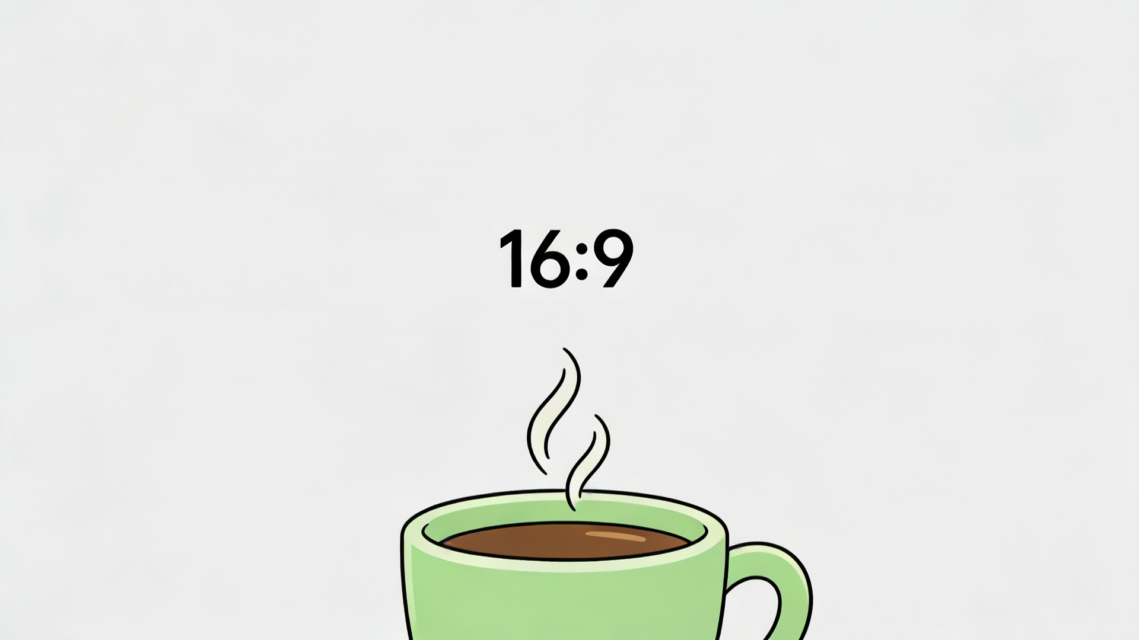


☕ 休息 10 分钟
下节预告：休息回来，我们看看——真正好的AI记忆系统长什么样？
思考时刻：你自己的记忆，是不是也分“层次”？
Notes:
好了，我们先休息10分钟。在休息的时候，大家可以思考一个问题：我们人类自己的记忆，是不是也可以分成不同的层次呢？休息回来，我们就来看看，一个真正好的AI记忆系统，应该是什么样子的。

Slide 16

🤔 想一想：你的记忆分几层？
🧠 你的记忆类型 | 举个例子
你正在想的事 | "这页PPT在讲什么"
今天发生的事 | "午饭吃了什么"
人生重要经历 | "大学在哪上的"
学到的知识 | "地球绕太阳转"
AI的记忆系统也是这样设计的！
Notes:
休息结束，我们回到刚才的问题。我们的记忆确实是分层次的：有我们正在思考的即时信息，有今天发生的短期事件，有人生中的重要经历，还有我们通过学习获得的长期知识。一个好的AI记忆系统，正是借鉴了人类记忆的这种分层结构来设计的。

Slide 17




AI的四层记忆 = 人的四种记忆
第1层：工作记忆 = 你“正在想的事”
当前对话内容 · 用完就释放
第2层：短期记忆 = 你“今天发生的事”
今天的对话记录 · 按天保存
第3层：长期记忆 = 你“人生重要经历”
AI 记忆系统类比人类认知模型
从瞬时感知到永久沉淀
用户偏好、关键决策 · 永久保存
第4层：知识库 = 你“上学学到的知识”
领域知识、操作手册 · 全局共享
Notes:
具体来说，AI的记忆系统分为四层：最上层是工作记忆，对应我们正在想的事，只保留当前对话；第二层是短期记忆，对应今天发生的事，保存当天的记录；第三层是长期记忆，对应人生重要经历，永久保存用户的偏好和关键决策；最底层是知识库，对应我们学到的知识，是所有AI共享的领域知识。

Slide 18
什么信息放哪层？
你说的话 (信息内容) | 放哪层？ (存储位置) | 为什么？ (设计逻辑)
“帮我查明天天气” | 工作记忆 | 查完即弃，无需长期保存
“今天和A公司开了会” | 短期记忆 | 时效性强，仅需保留近期记录
“我对花生过敏” | 长期记忆 | 永久重要信息，需长期留存
“报销流程：填表→审批→打款” | 知识库 | 通用规则与知识，可供随时查阅
核心价值：分层存储让 AI 知道去哪里找信息，避免大海捞针。
Notes:
那么，具体来说，不同的信息应该放在哪一层呢？比如，查天气这种临时需求，就放在工作记忆里；今天开会这种日常事件，放在短期记忆；而像过敏史这样的重要个人信息，就必须放在长期记忆里永久保存；像报销流程这样的通用规则，则属于知识库。通过分层，AI就能知道去哪里找信息，而不是在所有记录里大海捞针。

Slide 19
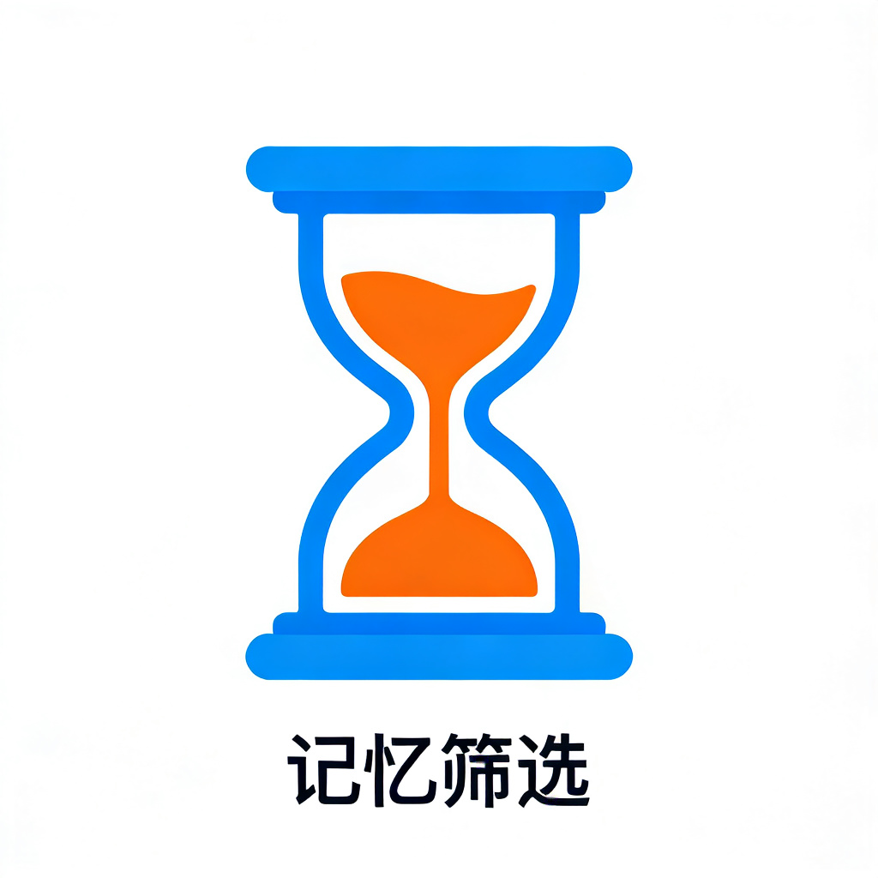


分层的三大好处
该记记住，该忘忘掉
找得更快
互不干扰
查天气=临时，过敏=永久
找菜谱去厨房，不会翻日记本
个人偏好和今日待办分开存放
核心思想：不是所有信息都同等重要
Notes:
这种分层设计带来了三个主要好处：第一，能够做到该记的记住，该忘的忘掉，合理分配资源；第二，查找信息的速度更快，就像找菜谱去厨房，而不是去翻日记本；第三，不同类型的信息互不干扰，个人隐私和日常事务可以分开管理。其核心思想就是：不是所有信息都同等重要。

Slide 20



💡 核心类比：AI记忆与秘书
好的 AI 记忆 = 有条理的秘书
随手记录
便签纸式的临时记忆
过程记录
工作日志式的过程记忆
长期存储
永久档案式的深度记忆
Notes:
所以，我们可以再次类比：一个好的AI记忆系统，就像一个有条理的秘书。他知道什么事情该随手记在便签纸上，什么事情该写进工作日志，而什么重要的信息，则需要郑重地写入永久档案。

Slide 21
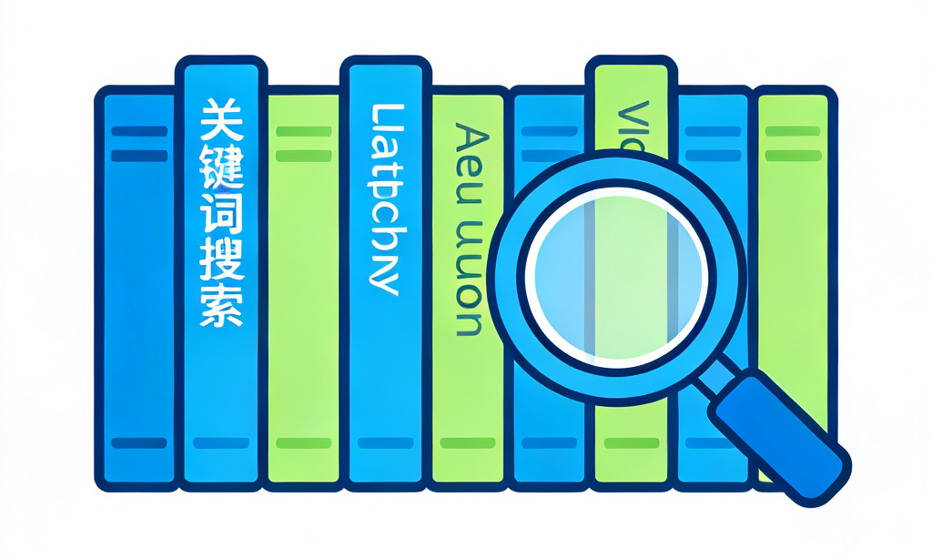
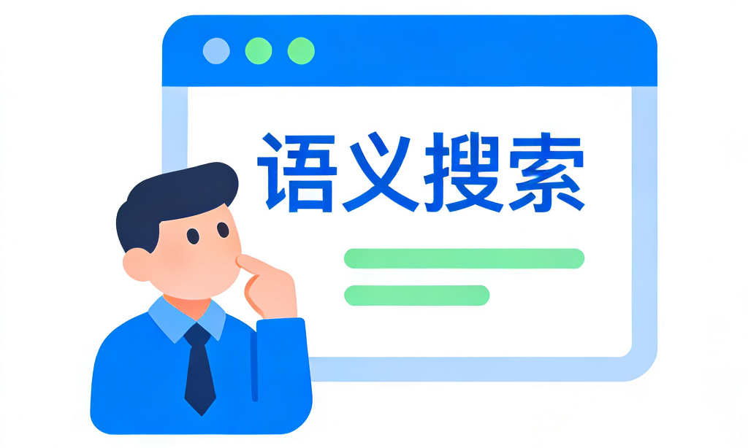







🔍 两种搜索方式
关键词搜索：只看书名找书
语义搜索：跟管理员描述需求
扫描书名：严格匹配“更快乐”三个字
理解意图：“你想变得更幸福？”
结果：仅找到《如何更快乐地工作》
结果：精准推荐《幸福的方法》、《心流》等
缺陷：漏掉《幸福的方法》、《心流》等
优势：理解深层含义，联想相关内容
评价：死板匹配文字，缺乏灵活性
评价：智能理解，体验更友好
Notes:
有了分层的记忆，我们如何高效地从中找到信息呢？这里涉及到两种搜索方式。一种是关键词搜索，就像只看书名找书，非常死板，很容易漏掉相关的内容。另一种是语义搜索，就像向图书馆管理员描述你的需求，他能理解你的真实意图，从而找到更多相关的书籍。

Slide 22



向量数据库 = "含义地图"
核心概念：语义空间可视化
AI 搜索工作原理
1. 转换坐标
将用户的问题转化为地图上的一个坐标点
开心
高兴
快乐
2. 寻找近邻
在数据库中寻找距离该坐标点最近的内容
3. 结果匹配
意思相近就能找到，实现精准的语义搜索
悲伤
💡 不需要记“向量”这个词，只记住：意思相近的坐标靠在一起。
结论：意思相近的词在空间中坐标靠近，差异大的词距离远。
Notes:
语义搜索的实现，依赖于一种叫做“向量数据库”的技术。我们可以把它想象成一张“含义地图”，在这张地图上，意思相近的词会被放在靠近的位置。比如“开心”、“高兴”、“快乐”会聚集在一起，而“悲伤”则会离它们很远。当AI进行搜索时，它会把你的问题也转换成地图上的一个点，然后找到离这个点最近的内容，这样就能找到意思相近的信息了。

Slide 23

语义搜索 vs 关键词搜索：实战对比
用户提问 | 记忆库内容 | 关键词搜索 | 语义搜索
"我的交易账户" | "币安账户余额$500" | ❌ | ✅
"上次那个方案" | "A项目合作方案v2" | ❌ | ✅
"密码多少" | "API密钥: abc123" | ❌ | ✅
核心结论：语义搜索能够理解词汇间的关联，例如“交易账户”≈“币安账户”，“密码”≈“密钥”，从而实现更精准的匹配。
Notes:
我们来看几个实战例子。当你问“我的交易账户”时，记忆里存的是“币安账户”，关键词搜索会失败，但语义搜索能理解它们是同一个东西。同样，问“上次那个方案”或“密码多少”，语义搜索都能成功匹配到记忆中的相关内容，而关键词搜索则无能为力。

Slide 24







记忆收敛 = 日记 → 年终总结
你的年终总结过程
AI 记忆收敛机制
翻全年工作日志（几百页）
从当天海量对话中获取原始数据
找出重要事件：升职、完成大项目
自动提取关键信息与核心语义
忽略琐事：午饭吃了什么
写入长期记忆库，实现知识沉淀
整理成2-3页年终总结
Notes:
除了分层和语义搜索，AI记忆还有一个重要机制叫做“记忆收敛”。这就像我们写年终总结的过程：我们不会把全年的日记都交上去，而是会从中筛选出重要的事件，忽略掉琐碎的日常，最终整理成一份简洁的总结。AI也会在每天凌晨自动进行这个过程，从当天的海量对话中，提取出重要信息写入长期记忆。

Slide 25
AI判断"什么重要"
信息类型 | 重要性 | 长期记忆？
🔴 用户关键偏好 | 非常重要 | ✅ 写入
🔴 重要决策 | 非常重要 | ✅ 写入
🟡 项目里程碑 | 比较重要 | ✅ 写入
🟢 一般讨论 | 不太重要 | ❌
⚪ "几点了？" | 不重要 | ❌
结论：好的记忆不是“记住一切”，而是“记住对的东西”
Notes:
那么AI是如何判断哪些信息重要呢？它会根据信息的类型来打分：用户的关键偏好、重要决策、项目里程碑，这些是非常重要的，会被写入长期记忆；而一般的讨论或者“几点了”这样的琐碎问题，则会被忽略。这再次印证了我们的观点：好的记忆不是记住一切，而是记住对的东西。

Slide 26

✏️ 练习：为"AI健身教练"设计记忆
任务：请将以下信息项分配到 AI 健身教练的四层记忆体系中（感觉记忆、短时记忆、工作记忆、长时记忆）。
信息描述 | 应归属的记忆层级
a. 用户正在做的这组动作 | ________________________
b. 今天总共做了多少组 | ________________________
c. 用户对乳制品过敏 | ________________________
d. 标准深蹲的正确姿势 | ________________________
e. 上月体重从75→72kg | ________________________
f. 用户说"膝盖有点疼" | ________________________
讨论环节：请分组讨论 15 分钟，随后各组派代表展示你们的设计思路。
Notes:
理论学习完了，我们来做一个小练习。假设我们要设计一个“AI健身教练”，请大家思考一下，屏幕上这六条信息，分别应该被存放在哪一层记忆中呢？给大家15分钟的讨论时间，之后我们请小组代表来分享一下你们的设计思路。

Slide 27



OpenClaw演进时间线
2024年初
2024年中
2024年底
最终形态
ClawBot v1
记忆分层系统
多Agent架构
OpenClaw 完整系统
仅20行代码
只能记住20轮对话
四层记忆架构
引入语义搜索能力
8个AI“员工”协作
掌握70+专业技能
5万行核心代码
99.5% 自主运行时间
Notes:
我们再回到ClawBot的故事。从最初只有20行代码、只能记住20轮对话的简单程序，到引入了四层记忆和语义搜索，再到后来发展出多Agent架构，最终成长为拥有5万行代码的OpenClaw完整系统。这个演进过程，清晰地展示了记忆系统对于AI Agent的重要性。

Slide 28
📋 本课核心知识
# | 知识点 | 关键类比
01 | Agent vs 聊天机器人 | 私人秘书 vs 电话客服
02 | ClawBot的记忆缺陷 | 只有20页便签本的容量
03 | 四层记忆架构 | 正在想 + 今天 + 一辈子 + 学到的
04 | 语义搜索 | 图书馆管理员 vs 只看书名
05 | 记忆收敛 | 从日记记录到年终总结
Notes:
课程的最后，我们来回顾一下今天的核心知识点。我们学习了Agent和聊天机器人的区别，理解了早期记忆方式的缺陷，掌握了AI的四层记忆架构，了解了语义搜索的原理，以及记忆收敛的重要性。希望这些内容能帮助大家更好地理解AI Agent。

Slide 29
📌 本课金句
“记忆是 AI Agent 的灵魂”
没有记忆的 AI 只是工具
被动响应，无法积累经验
有了记忆的 AI 才是助手
主动思考，具备上下文理解能力
AI Agent = 记住 + 理解 + 行动
Notes:
最后，请大家记住本课的核心金句：“记忆是AI Agent的灵魂”。没有记忆的AI只是一个被动的工具，而拥有了良好记忆系统的AI，才能真正成为我们的智能助手。再次强调，一个完整的AI Agent，等于记住、理解和行动这三者的结合。

Slide 30



📢 下一课预告
思考：AI有了记忆，是不是一个“超强大脑”就够了？
并不是！就像医院里需要不同科室的医生一样，一个模型做不了所有事。
第2课：AI的“工具箱”——一个模型做不了所有事
Notes:
那么，AI拥有了记忆之后，是不是一个“超强大脑”就足够了呢？答案是否定的。就像医院里需要不同科室的医生来处理不同的病症一样，一个单一的AI模型也无法完成所有任务。在下一课中，我们将探讨AI的“工具箱”，看看一个完整的AI系统是如何通过分工协作来完成复杂任务的。感谢大家的参与，我们下次课再见！

